Slide 1

Капли на холку. Адвантикс, Вектра 3D.
Ноябрь 2016

Slide 2

Преимущества применения капель на холку
Основные плюсы:
удобны в применении, даже для беспокойных животных;
действуют 30-40 дней;
паразиты гибнут до укуса;
широкий спектр действия.
Правила:
применять с 2 месяцев;
наносить на здоровую кожу, не растирать салфетками;
наносить на место, недоступное животному для слизывания (холку, между ушами);
повторная обработка по окончании действия (в основном 30 дней);
не мыть с шампунем за 2 дня до и 2 дня после обработки;
обрабатывать с ранней весны и до поздней осени.

Slide 3

Капли на холку Адвантикс
Характеристики:
Блохи и клещи не могут укусить животное (работает эффект «обожжённых ног»), благодаря сочетанию в составе перметрина и имидоклоприда.
Обеспечивают профилактику дирофилляриоза (комар не может укусить питомца), работает репеллентный (отпугивающий) эффект, содержит перметрин.
Гибель клеща происходит через 10 минут после контакта с препаратом, блоха не может укусить уже через 3-5 минут, потому что содержит в составе вещество имидоклоприд.

Slide 4

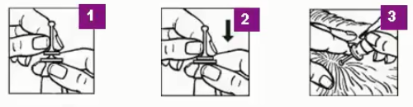
Капли на холку для собак Вектра 3D
Характеристики:
Широкий спектр действия, не только на клещей и блох, но и на вшей, власоедов, яйца, личинки, комаров, мух и других жесткокрылых, благодаря сочетанию трех препаратов: динотефуран + перметрин + пирипроксифен.
Обладает явно выраженными репеллентными свойствами, не дает возможности укуса.
Выпускается в удобной пипетке, которая внутри покрыта слоем фольги. При надавливании пипетка не принимает прежнюю форму и препарат не всасывается обратно. Препарат используется полностью.
Нельзя применять для кошек!!!

Slide 5
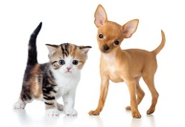

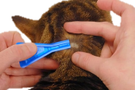

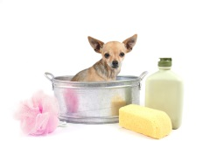
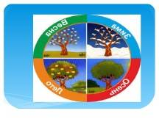
Преимущества применения капель на холку
Основные плюсы:
Правила использования:
легко использовать
действуют месяц
широкий спектр
нет укуса
применять с 2 месяцев
наносить на здоровую кожу
наносить на холку и место, не доступное для слизывания
действуют 30 дней
не купать животное 2 дня до и 2 дня после нанесения
обработка в весенне-осенний период

Slide 6
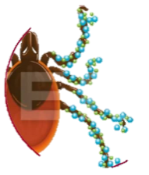

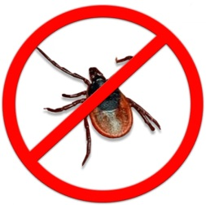

Капли на холку Адвантикс
перметрин + имидоклоприд = нет укуса (эффект обожжённых ног)
перметрин – репеллентный эффект, профилактика дирофилляриоза
имидаклоприд - гибель клеща через 10 минут после контакта, блохи через 3-5 минут

Slide 7
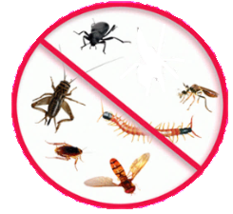


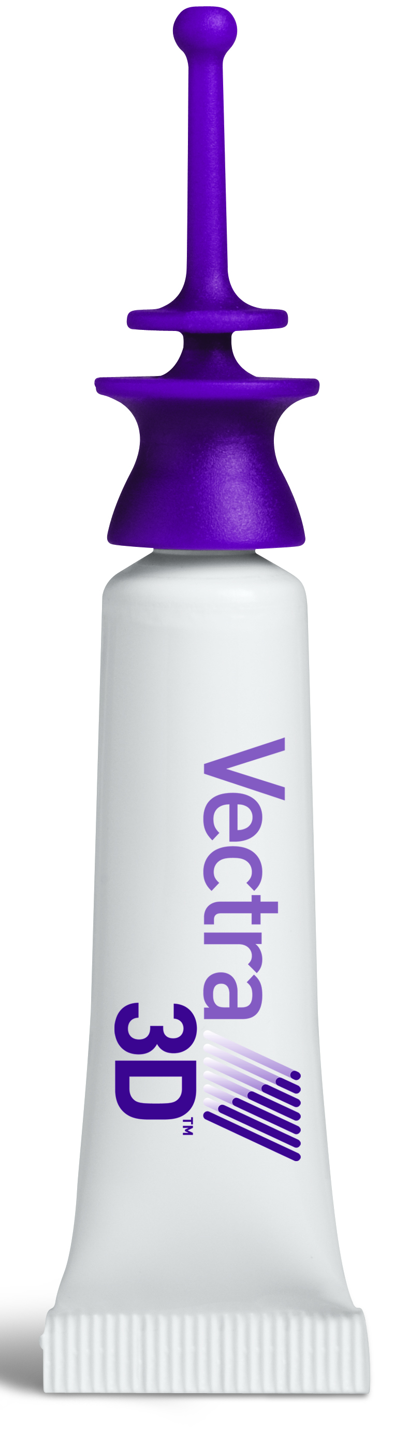
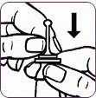

Капли на холку для собак Вектра 3D
динотефуран + перметрин + пирипроксифен = широкий спектр действия
репеллентный эффект, профилактика дирофилляриоза
удобен в применении, благодаря особой пипетке
Только для собак!!!

Slide 8
Структура изучения
Обучение осуществляется во время Утреннего собрания на этапе «Тренировка/отработка»
Руководитель заранее распечатывает презентацию, изучает материал, чтобы ориентироваться в нем, иначе восприятие информации будет затруднено
  На каждых трех сотрудников распечатывается один комплект демонстрационных материалов
  После каждой темы необходимо задавать сотрудникам вопросы на предмет усвоения материала (напр. «Назовите преимущества капель на холку» и т.п.)
  Первый день смены
  Изучаются и отрабатываются навыки продаж, влияющие на показатели магазина
  Изучается теоретический материал продукта недели (см. слайд 3 по 5)
  Отрабатываются навыки продаж (с первого дня смены) с использованием товара из материала продукта недели (см. слайд 3 по 5)
  Второй день смены
  Третий день смены

Slide 9
Третий день смены. Инструкция
Шаг 1
Шаг 2
Шаг 3
Выбираем технику (несколько техник), разбираемых в первый день смены.
Например:
Выявление потребностей (вопросы о питомце, вопросы об опыте использования товара, вопросы о требованиях к товару, резюмирование, уточнение);
Презентация товара (обращение к потребностям, связка свойство-выгода, демонстрация, подтверждение выбора).
ВИВП (вопрос об опыте использования предлагаемого товара, информация, выгода и побуждение) и так далее.
Выбираем конкретный товар из темы по продукту недели, разбираемой во второй день смены (находим товар в зале).
Например:
Изучая текущую тему мы выбрали препарат Адвантикс.
Проводим отработку выбранной техники (шаг 1) с использованием выбранного товара (шаг 2).
Пример:
В ПЕРВЫЙ ДЕНЬ СМЕНЫ мы отрабатывали технику ВИВП. Во второй день смены изучали текущую тему и выбрали препарат Адвантикс. Поэтому в ТРЕТИЙ ДЕНЬ СМЕНЫ мы будем предлагать капли на холку по технике ВИВП.
Примечание: памятка по проведению отработки находится на следующем слайде.

Slide 10
Краткая памятка по проведению отработки
1. Определение ролей
2. Вводная информация
Распределение ролей между участниками (Продавец, Покупатель, Наблюдатель).
Объяснение сотрудникам сценария действий их персонажей (для Покупателя – за каким товаром пришел, как реагирует на действия Продавца, для Продавца – какие техники применяет, для Наблюдателей – за какими действиями наблюдать, какую обратную связь давать в конце упражнения).
4. Обратная связь и анализ
3. Тренировка
Обсуждение техник, которые получились и над которыми нужно еще работать. Первыми отвечают Наблюдатели.
Фактическое проведение отработки.

